Slide 1
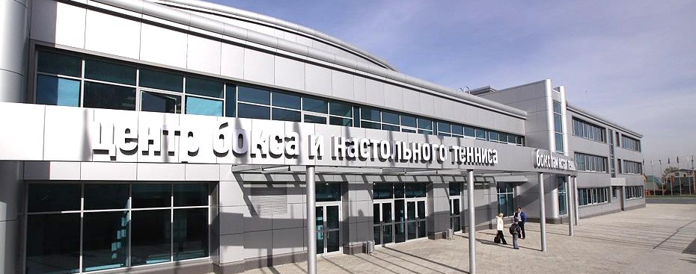
МБОУ ДО «СДЮСШОР по настольному теннису»
Итоги работы в 2014 году

Slide 2
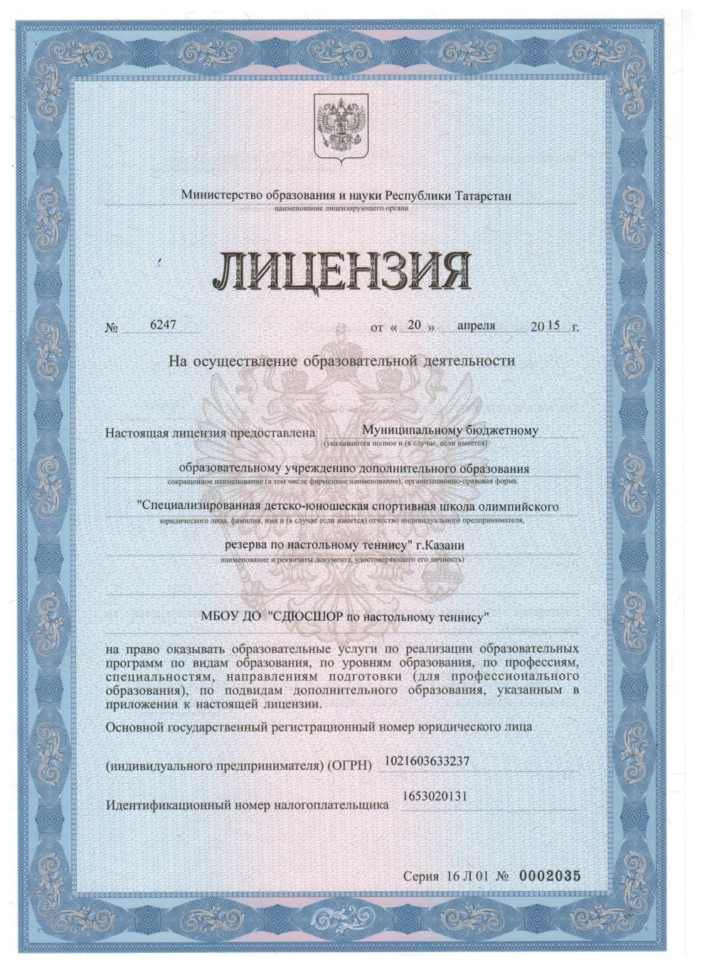
СДЮСШОР ведет образовательную деятельность на основании бессрочной лицензии (переоформленной в соответствие требованиям ФЗ-273 «Об образовании» в 2015 году)

Slide 3
Учебно-тренировочный процесс велся на базах:
База | % занимающихся от общего числа обучающихся
СК «Центр бокса и настольного тенниса» | 35 %
ДЮСШ «Олимп» | 25 %
СОШ №23 | 15 %
СОШ №113 | 10 %
СОШ №4 | 15 %

Slide 4
Педагогический процесс осуществляют 14 тренеров-преподавателей
Высшее образование (100%) |  | Уровень квалификации
Профильное образование | Проходят переподготовку в КФУ | Высшая квалиф. категория | Первая квалиф. категория | СЗД
10 чел. | 4 чел. | 5 | 5 | 3
*Тренер- преподаватель Галанов П.Н., является выпускником СДЮСШОР и студентом магистратуры ПГАФКиС , приступил к работе с 01.09.2014г.

Slide 5
Комплектование групп учащихся в 2014 году
Этап подготовки | Количество групп | Количество учащихся
ГНП | 20 | 289
УТГ | 11 | 100
ГСС | 1 | 4
ВСМ | 1 | 4
СОГ | 2 | 30
ВСЕГО | 35 | 427

Slide 6
Члены сборных команд России в 2014 году
Основной состав:
Савельева А.,
Исмаилов С.,
Гречишникова К.,
Шакурова А.,
Халикова А.
Резервный состав:
Лебедева В.,
Шибаева Э.

Slide 7
Результаты выстуления на соревнованиях

Slide 8
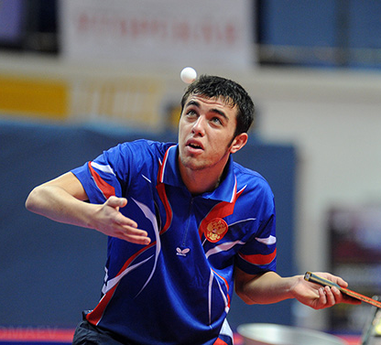
ИСМАИЛОВ САЪДИ,
1996 г.р., МС России
¼ финала первенства Мира среди юниоров
9 место первенства Европы среди юниоров
1 место первенства России среди юниоров
2 место первенства России среди молодежи
1 место Спартакиады молодежи России

Slide 9
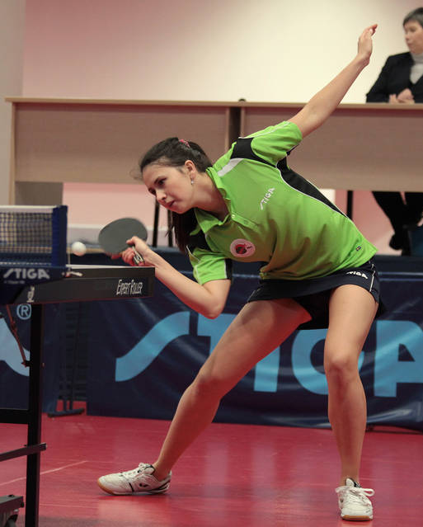
ШИБАЕВА Эльза,
1990 г.р., МС России
3 место чемпионата России
3 место Кубка России

Slide 10
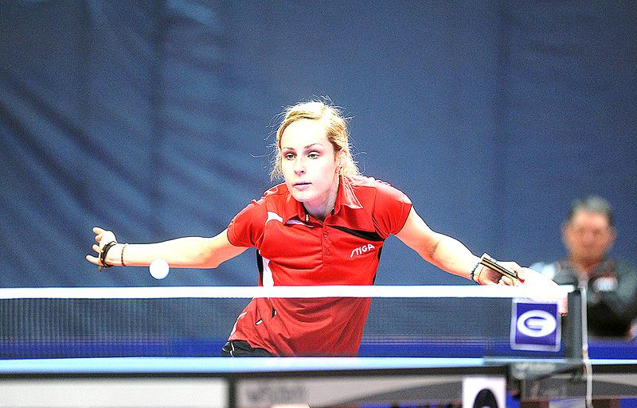
САВЕЛЬЕВА Антонина,
1986 г.р., МС России
1 место чемпионата ПФО
3 место Кубка России

Slide 11
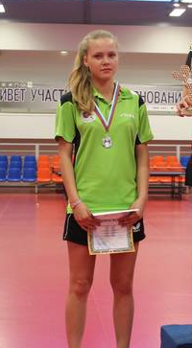
ГРЕЧИШНИКОВА Кристина,
1996 г.р., МС России
2 место первенства России среди юниоров
3 место Кубка России

Slide 12
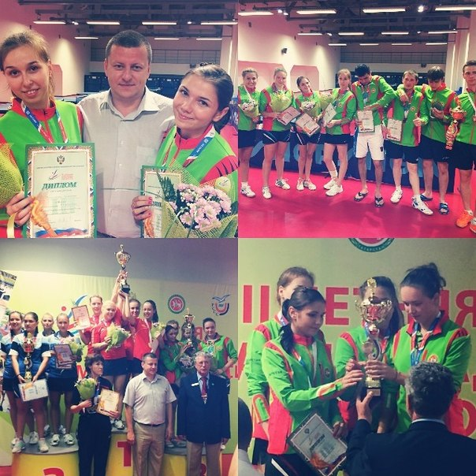
Призеры первенства России среди юниоров
3 место
Халикова А. (1996 г.р.),
Шакурова А. (2000 г.р.)
Призеры Спартакиады молодежи России
3 место
Охотникова Е. (1994 г.р.), Шахова Ю. (1994 г.р.)

Slide 13
Всероссие соревнования среди ДЮСШ и СДЮСШОР
1 место сборная команда девушек СДЮСШОР (2000 и 2003 г.р.)
3 место сборная команда юношей СДЮСШОР (2000 и 2003 г.р.)

Slide 14
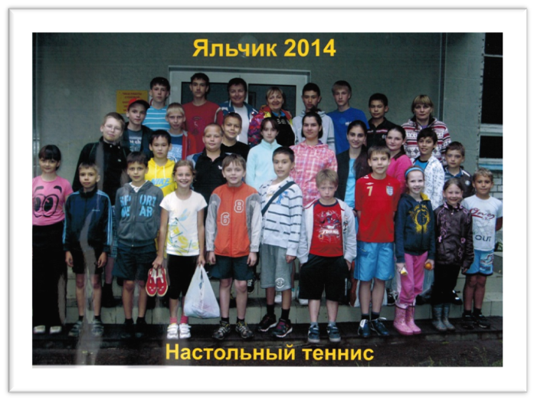
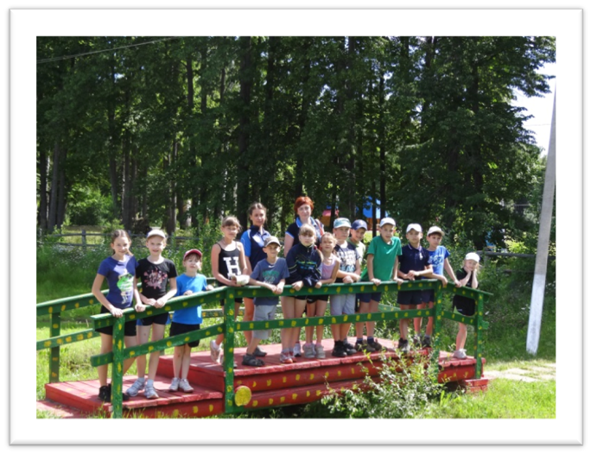
Летние тренировочные сборы в ДОЛ
155 учащихся приняли участие в УТС в детских оздоровительных лагерях: «Экран», «Искра», «Яльяик»

Slide 15
Участие в республиканских смотр-конкурсах РЦФКиЮС
СДЮСШОР приняла участие во всех организованных смотр-конкурсах в 2014 году.
Результаты:
4 место в смотр-конкурсе на лучшую постановку УВР;
2 и 3 места тренеров-преподавателей Степанова Р.В. и Тихонова В.А. в смотр-конкурсе «Лучший детский тренер»

Slide 16
Финансовая деятельность

Slide 17
Источники получения средств
Бюджетное финансирование – 38586,3 тыс.руб
Внебюджетные источники финансирования –4476 тыс.руб.
Из них:
Доход от реализации платных дополнительных образовательных услуг – 376,6 тыс.руб
Доход от производственной деятельности (проведение спортивно-массовых мероприятий, организация услуг тренажерного зала, универсального зала, зала настольного тенниса – 3099,4 тыс.руб
Средства гранта НБО «Фонд поддержки олимпийцев» – 1000 тыс.руб

Slide 18
Расходование внебюджетных средств
Статья | Сумма, тыс.руб
Заработная плата | 1995
Коммунальные услуги | 176
Содержание объекта и имущества | 454
Транспортные услуги | 81
Командирование | 555
Инвентарь и спортивная форма | 445
Прочие расходы | 770

